Slide 1

Archeos Society
Trabalho GPMS | 2ª Apresentação
Diego Cruz Camargo | Felipe Sepulvida Engel

Slide 2
Agenda
01
Visão Geral do Produto
04
Dificuldades e Decisões
Status da entrega e demo da versão final
Saída de integrante e migração tecnológica
02
Controle de Versões
05
Monitoramento e Controle
Repositório, estratégia de ramificação e fluxo de trabalho
Burndown, Gantt Planejado vs Real e Análise de Valor Agregado
03
Controle de Modificações
06
Resultados e Lições Aprendidas
Gestão de tarefas no ClickUp
Indicadores finais do projeto

Slide 3



Status da Entrega
100%
40h / 40h
0
Escopo Entregue
Horas Realizadas vs Planejadas
Dias de Atraso
Resumo Executivo
Apesar da saída de um integrante logo no início e da consequente migração de stack tecnológica, o grupo entregou 100% do escopo planejado, dentro do prazo e dentro do orçamento de mão de obra estimado. O replanejamento ágil das tarefas, somado à decisão técnica de unificar frontend e backend em Next.js, foi determinante para o sucesso da entrega.

Slide 4




Controle de Versões | Repositório
GitHub
Hospedagem do código-fonte, artefatos do projeto e histórico de modificações
github.com/felipeSepulvida/Archeos-Society-GPMS
Código-fonte
Artefatos
Licença MIT
Aplicação Next.js + TypeScript com toda a lógica do jogo
EAP, cronograma, matriz de riscos e documentação técnica
Código público com licença aberta conforme especificação

Slide 5


Estratégia de Ramificação
Modelo Adotado: GitHub Flow Simplificado
main
main
Branch principal, sempre estável. Reflete o estado de produção do projeto.
feature/*
Branches de trabalho por funcionalidade. Após conclusão, merge direto em main.
feature/baralho
feature/frontend
feature/expedicoes
Justificativa da escolha
Cada feature isolada em sua branch -> merge na main após conclusão
Com apenas 2 desenvolvedores ativos no projeto, modelos complexos como GitFlow (com develop, release, hotfix) gerariam mais sobrecarga de processo do que valor. O fluxo simplificado main + feature/* manteve a rastreabilidade do histórico e o isolamento entre tarefas, sem fricção desnecessária.
Limitações reconhecidas
Não foram utilizados Pull Requests com revisão obrigatória nem proteção da branch main. Em uma equipe maior, esses controles seriam essenciais para garantir qualidade do código.

Slide 6
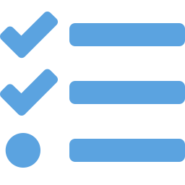
Controle de Modificações | ClickUp
Por que ClickUp?
O que registramos para cada tarefa
Optamos pelo ClickUp em vez do GitHub Issues por três razões principais:
Título e descrição: Identificação clara do trabalho a ser feito
1
Visão consolidada
Integração nativa entre Gantt, lista de tarefas e estimativas em uma única ferramenta.
Responsável: Membro alocado à tarefa
Estimativa em horas: Esforço previsto (Planning Poker)
2
Estimativas e tempo
Horas realizadas: Tempo efetivamente gasto
Campos próprios para horas previstas e realizadas, sendo fundamental para o monitoramento exigido.
Status: Aberto, em andamento, concluído
3
Visualizações múltiplas
Datas de início e fim: Para alimentar o Gantt
Mesmo conteúdo em modo Gantt, Board (Kanban) e Lista, conforme o contexto.
Dependências: Pré-requisitos entre tarefas

Slide 7

Análise Crítica | Práticas Não Adotadas
Em um projeto profissional, três práticas seriam essenciais e foram deixadas de fora:
Pull Requests
GitHub Actions (CI)
Code Review formal
Não adotado
Não adotado
Não adotado
Merges diretos em main, sem revisão de código entre pares.
Sem pipeline de integração contínua, testes automatizados ou deploy automático.
Revisões aconteceram informalmente, via conversa entre os membros.
IMPACTO
IMPACTO
IMPACTO
Em equipes maiores, PRs garantem qualidade, conhecimento compartilhado e rastreabilidade das mudanças. Com 2 pessoas em comunicação síncrona constante, o custo do PR superou o benefício.
Em um projeto com testes automatizados, CI rodaria a suíte a cada push. Como a validação foi majoritariamente manual, a ausência teve menos impacto no curto prazo.
Em projetos reais, code reviews documentados ajudam a manter padrões e disseminar conhecimento técnico.

Slide 8

Dificuldade 1 | Saída de Integrante
O que aconteceu
Risco previsto na matriz inicial
Logo no início do projeto, um dos três integrantes deixou a disciplina. O grupo passou de 3 para 2 pessoas, mantendo o mesmo escopo e o mesmo prazo definidos originalmente.
Risco:
Ausência de integrante
Probabilidade: 20% - Impacto: 1,0 - Exposição: 0,2
Contingência prevista:
Realocação das tarefas para os outros membros e replanejamento dos prazos.
3
2
Resposta executada
Replanejamento de prazos:
tarefas redistribuídas entre os 2 membros restantes.
Decisão técnica de suporte:
migração para Next.js (próximo slide) para reduzir o esforço total.
Resultado:
100% do escopo entregue dentro do prazo original.
integrantes
integrantes
Carga de trabalho por desenvolvedor aumentou em 50%

Slide 9
Decisão 2 | Migração para Next.js
Para reduzir o esforço total e compensar a perda de capacidade da equipe, decidimos consolidar frontend e backend em uma única aplicação Next.js.
ANTES
DEPOIS
React + TypeScript + Flask (Python)
Next.js + TypeScript (full-stack)
Arquitetura cliente/servidor separada com comunicação via API REST.
Aplicação única com Server Components e API Routes integrados.
Dois projetos para manter (frontend e backend)
Um único projeto, uma única stack (TypeScript)
Necessidade de definir e implementar contratos de API REST
Server Actions eliminam o boilerplate de API REST
Gerenciamento de CORS, serialização, autenticação dupla
Tipagem compartilhada entre cliente e servidor
Mais código de glue entre as duas pontas
Menos código de glue, mais foco na lógica do jogo
Maior esforço total de integração
Esforço total de desenvolvimento significativamente menor

Slide 10
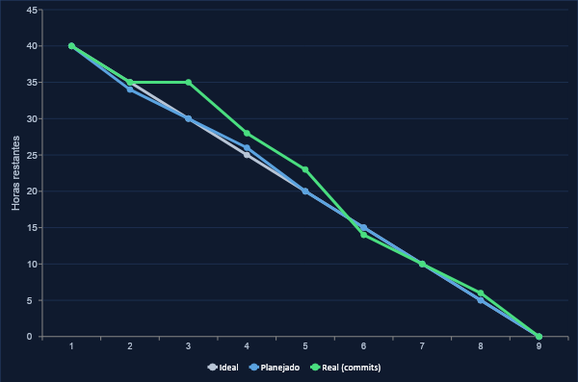

Monitoramento | Burndown do Projeto
Leitura
Semana 1
Pequeno atraso entre 15-18/04 no desenvolvimento do baralho. Linha real fica acima da planejada.
Semana 2
Recuperação completa do atraso. Linhas se reaproximam.
Semanas 3 e 4
Execução em linha com o planejado. Entrega final em 09/05, zerando as horas restantes no prazo.

Slide 11
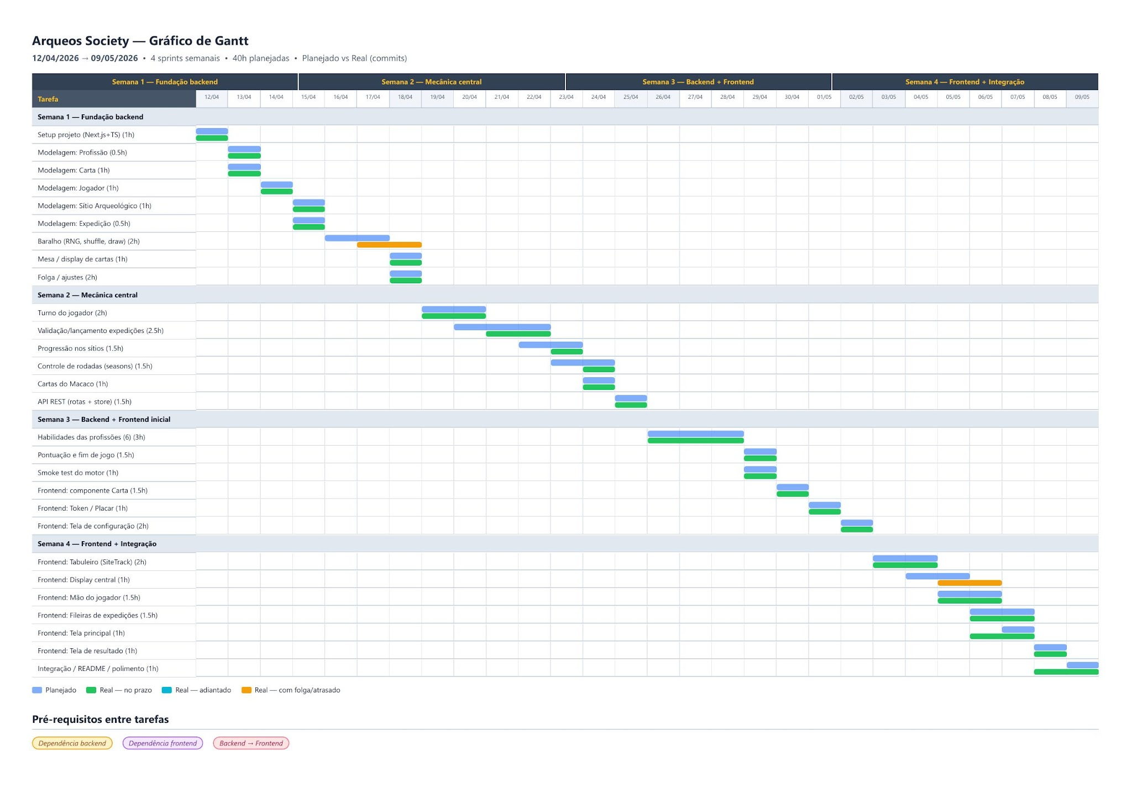
Monitoramento | Gantt Planejado vs Real
Resumo
Planejado
Real - no prazo
Real - atrasado
Pontos críticos
Baralho (S1):
atraso pontual no shuffle/RNG, recuperado.
Display/Mão (S4):
folga consumida no fim do projeto, entregue dentro do prazo.
Entrega: 09/05 conforme cronograma original

Slide 12
Análise de Valor Agregado (EVA)
Premissas: BAC (Budget at Completion) = R$ 2.000,00 | 40h × R$ 50/h (mão de obra) |• 4 sprints × 10h. Cada sprint representa 25% do trabalho planejado.
Sprint | Período | PV (R$) | EV (R$) | AC (R$) | SV (R$) | CV (R$) | SPI | CPI
S1 | 12/04 - 18/04 | 500,00 | 460,00 | 525,00 | -40,00 | -65,00 | 0,92 | 0,88
S2 | 19/04 - 25/04 | 1.000,00 | 1.000,00 | 1.025,00 | 0,00 | -25,00 | 1,00 | 0,98
S3 | 26/04 - 02/05 | 1.500,00 | 1.500,00 | 1.500,00 | 0,00 | 0,00 | 1,00 | 1,00
S4 | 03/05 - 09/05 | 2.000,00 | 2.000,00 | 2.000,00 | 0,00 | 0,00 | 1,00 | 1,00
Fórmulas e leitura
PV (Planned Value) Valor planejado para o trabalho previsto até a data
EV (Earned Value) Valor do trabalho efetivamente concluído
AC (Actual Cost) Custo real incorrido até a data
SV = EV − PV Variação de cronograma. > 0 adiantado, < 0 atrasado
CV = EV − AC Variação de custo. > 0 abaixo, < 0 acima do orçado
SPI = EV / PV Índice de desempenho de cronograma. 1,0 = no prazo

Slide 13
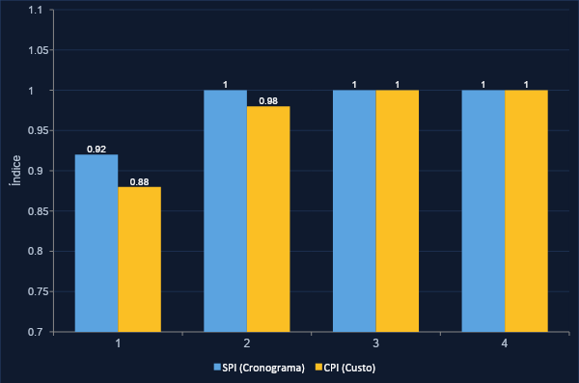
EVA | Índices de Desempenho por Sprint
Indicadores Finais
CPI final
1,00
Eficiência de custo ideal
SPI final
1,00
Cronograma cumprido
EAC
R$ 2.000
Estimativa ao término
VAC
R$ 0
Variância no término

Slide 14


Resultados Finais
Mesmo com a saída de um integrante e a migração de stack, o projeto foi entregue dentro do escopo, do prazo e do orçamento.
100%
40h
1,00
Escopo entregue
Horas planejadas e realizadas
SPI
1,00
0
0
CPI
Riscos materializados não tratados
Dias de atraso na entrega

Slide 15



Lições Aprendidas
01
A análise de riscos prévia teve valor concreto
02
Decisões técnicas devem responder a restrições do projeto
O risco "Ausência de integrante" foi identificado no planejamento com contingência explícita. Quando ele se materializou, a equipe já sabia o que fazer evitando uma paralisia, apenas execução do plano.
A migração para Next.js não foi motivada por preferência tecnológica, mas pela necessidade de reduzir esforço total após a redução da equipe. Boas decisões técnicas servem ao gerenciamento, não competem com ele.
03
Processo deve ser proporcional ao tamanho do time
04
Monitoramento contínuo evita surpresas no final
Optar por GitHub Flow simplificado em vez de GitFlow, e abrir mão de PRs e CI, foram escolhas conscientes para um time de 2 pessoas. Em um time maior ou em produção, essas práticas seriam obrigatórias.
O acompanhamento semanal via Burndown e o registro detalhado de horas no ClickUp permitiram identificar o atraso da Sprint 1 ainda no início e replanejar a Sprint 2 para recuperá-lo.

Slide 16

Demonstração do Produto
Demo ao vivo
Versão final da aplicação Archeos Society
github.com/felipeSepulvida/Archeos-Society-GPMS

Slide 17
v
Obrigado!
Perguntas e discussão
Archeos Society | Trabalho GPMS | 2026.1
Diego Cruz Camargo | Felipe Sepulvida Engel

